Slide 1
Architecture d'une application Android
Les composants :
1- Les Activités : elle est composée d’une hiérarchie de vues contenant elles-mêmes d’autres vues.
2- Les Vues : les éléments de l’interface graphique que l’utilisateur voit et sur lesquels il pourra agir.
3- contrôles : (boutons, champs de saisie, case à cocher, etc.)
4- Les ressources : ensembles de fichiers(Images, textes, etc. )
5- Le fichier de configuration (Manifest) : C’est un fichier indispensable à chaque application qui décrit entre autres :
5.1- quel code doit être exécuté au démarrage de l’application,
5.2- quels composants constituent ce programme,
5.3- les permissions nécessaires à l’exécution du programme (accès à Internet, accès à
l’appareil photo...).

Slide 2
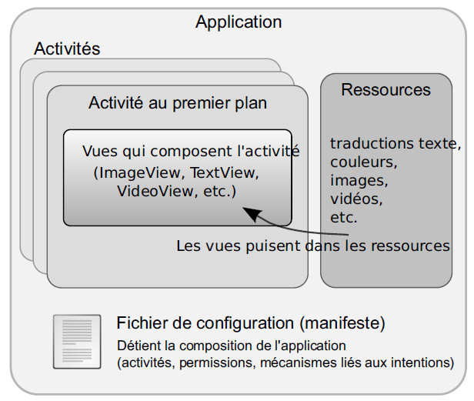
Architecture d'une application Android
Composition d’une application

Slide 3
Architecture d'une application Android
Composants applicatifs : activité, service, fournisseur de contenu
et gadgets.
L’activité représente le bloc de base d’une application. Elle correspond à la partie présentation de l’application et fonctionne par le biais de vues qui affichent des interfaces graphiques et répondent aux actions utilisateur.
Le service est un composant qui fonctionne en tâche de fond, de manière invisible.
Ses principales utilisations sont la mise à jour de sources de données ainsi que d’activités visibles et le déclenchement de notifications.
Le fournisseur de contenu permet de gérer et de partager des informations. Un même fournisseur permet d’accéder à des données au sein d’une application et entre applications.
Le gadget est un composant graphique qui s’installe sur le bureau Android. Le calendrier qui affiche de l’information ou le lecteur audio qui permet de contrôler la lecture de fichiers sont deux exemples de gadgets que l’on trouve souvent sur un écran d’accueil.

Slide 4
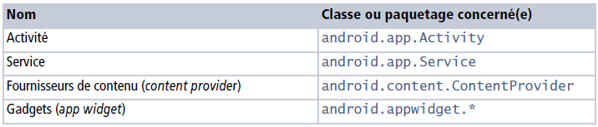
Architecture d'une application Android
Les différents composants applicatifs Android et les classes associées

Slide 5
Architecture d'une application Android
Éléments d’interaction : intents, récepteurs, notifications
L’objet Intent : il permet de diffuser des messages en demandant la réalisation d’une action. L’accès aux autres applications et au système étant restreinte par le modèle de sécurité Android, ces objets permettent aux applications de fournir ou demander des services ou des données. La transmission se fait à travers tout le système et peut cibler précisément une activité ou un service.
Récepteur d’Intents : il permet à une application d’être à l’écoute des autres afin de répondre aux objets Intent qui lui sont destinés et qui sont envoyés par d’autres composants applicatifs.
Notification : une notification signale une information à l’utilisateur sans interrompre ses actions en cours.

Slide 6
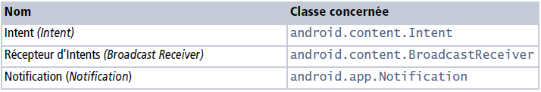
Architecture d'une application Android
Les différents mécanismes d’interaction avec leurs classes associées

Slide 7
Architecture d'une application Android
Permissions
Certaines opérations sont réalisables à condition d’en obtenir la permission. Ces actions sont de plusieurs formes :
- opérations pouvant entraîner un surcoût (connexion, échange de données, envoi de SMS par exemple) ;
- utilisation de données personnelles (accès à vos contacts, à votre compte Google, exploitation de vos informations linguistiques entre autres) ;
- accès au matériel du téléphone (prise de clichés, écriture sur la carte mémoire...).

Slide 8
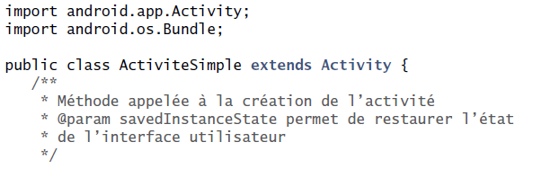
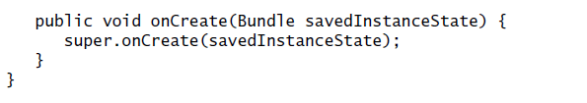
L’activité la plus simple possible :

Slide 9
Cycle de vie d’une activité
Les états principaux d’une activité sont les suivants :
active (active) : activité visible qui détient le focus utilisateur et attend les entrées utilisateur. C’est l’appel à la méthode onResume, à la création ou à la reprise après pause qui permet à l’activité d’être dans cet état. Elle est ensuite mise en pause quand une autre activité devient active grâce à la méthode onPause ;
- suspendue (paused) : activité au moins en partie visible à l’écran mais qui ne détient pas le focus. La méthode onPause est invoquée pour entrer dans cet état et les méthodes onResume ou onStop permettent d’en sortir ;
- arrêtée (stopped) : activité non visible. C’est la méthode onStop qui conduit à cet état.

Slide 10
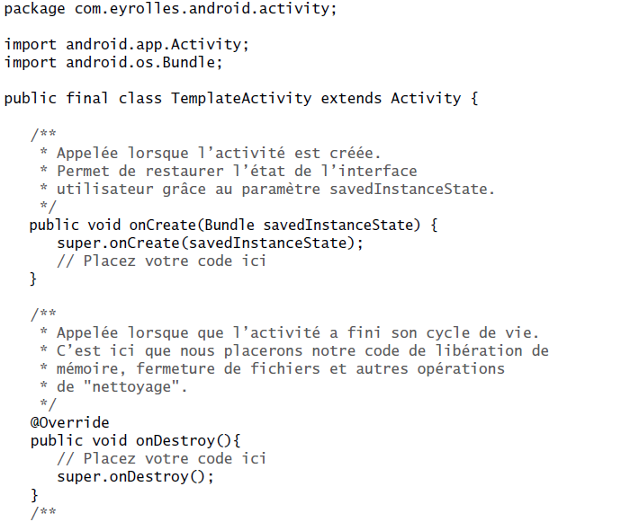
Squelette d’une activité

Slide 11
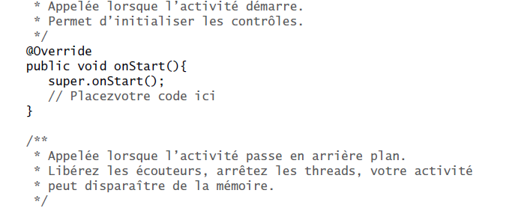
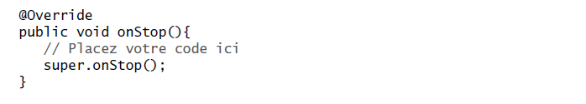
Squelette d’une activité

Slide 12
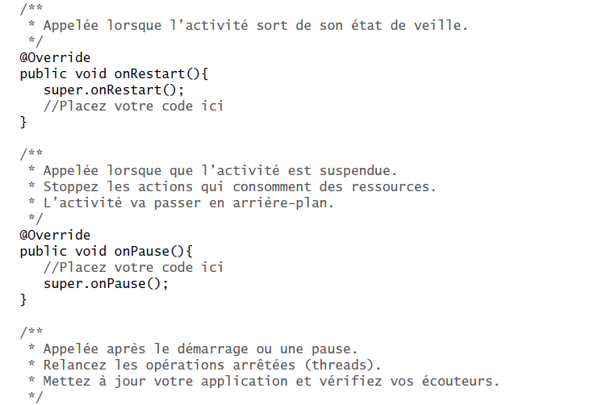
Squelette d’une activité

Slide 13
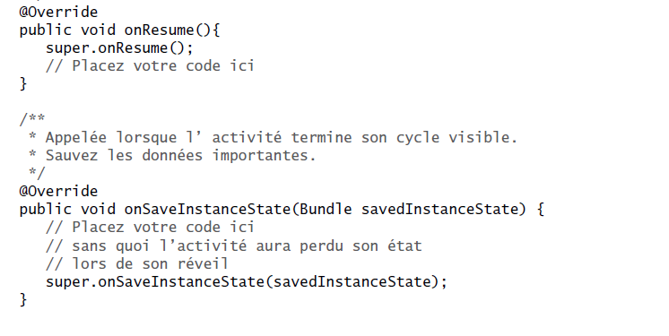
Squelette d’une activité

Slide 14
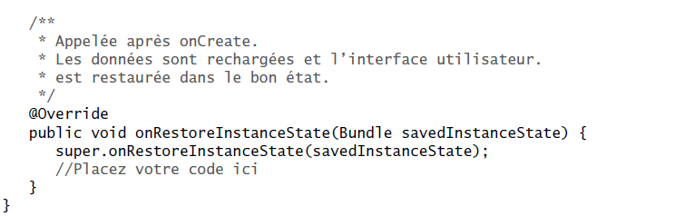
Squelette d’une activité

Slide 15
Les vues
Les vues sont les briques de construction de l’interface graphique d’une activité Android. Les objets View représentent des éléments à l’écran qui permettent d’interagir avec l’utilisateur via un mécanisme d’événements.
Plus concrètement, chaque écran Android contient un arbre d’éléments de type View dont chaque élément est différent de par ses propriétés de forme, de taille...
Bien que la plupart des éléments dont nous ayons besoin – textes, boutons... – soient fournis par la plate-forme, il est tout à fait possible de créer des éléments personnalisés
Les vues peuvent être disposées dans une activité (objet Activity) et donc à l’écran soit par une description XML, soit par un morceau de code Java.

Slide 16
Les ressources
Les ressources sont des fichiers externes – ne contenant pas d’instruction – qui sont utilisés par le code et liés à votre application au moment de sa construction. Android offre un support d’un grand nombre de fichiers ressources comme les fichiers images JPEG et PNG, les fichiers XML…
Physiquement, les ressources de l’application sont créées ou déposées dans le répertoire res de votre projet. Ce répertoire sert de racine et contient lui-même une arborescence de dossiers correspondant à différents types de ressources.

Slide 17
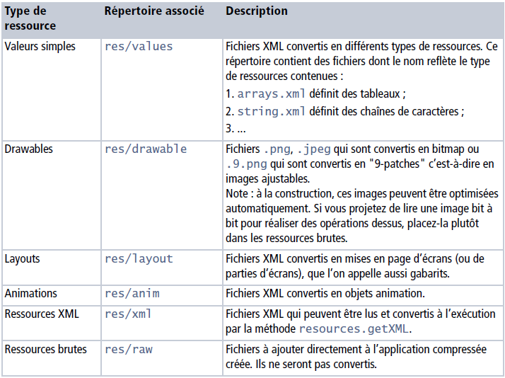
Les types majeurs de ressources avec leur répertoire associé

Slide 18
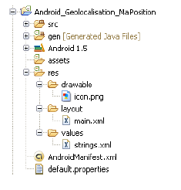
Structure d’un projet Android
Voici une capture d’écran d’un projet typique Android en version 1.5 avec quelques-unes des ressources.

Slide 19
Le fichier de configuration Android :
la recette de votre application
Chaque application Android nécessite un fichier de configuration :
AndroidManifest.xml. Ce fichier est placé dans le répertoire de base du projet, à sa racine. Il décrit le contexte de l’application, les activités, les services, les récepteurs d’Intents (Broadcast receivers), les fournisseurs de contenu et les permissions.
Structure du fichier de configuration
Un fichier de configuration est composé d’une racine (le tag manifest ) et d’une suite de noeuds enfants qui définissent l’application.

Slide 20
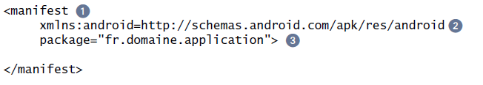
→ Structure vide d’un fichier de configuration d’une application
La racine XML de la configuration est déclarée avec un espace de nom Android (xmlns:android ) qui sera utile plus loin dans le fichier ainsi qu’un paquetage dont la valeur est celle du paquetage du projet.
Un fichier au format XML doit donc toujours être :
- bien formé : c’est-à-dire respecter les règles d’édition d’un fichier XML en termes de nom des balises, de balises ouvrante et fermante, de non-imbrication des balises, etc. ;
- valide : il doit utiliser les éléments prévus par le système avec les valeurs prédéfinies.

Slide 21
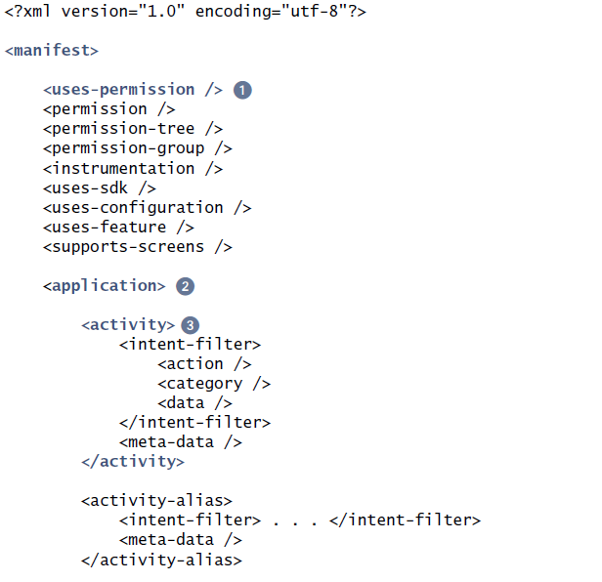
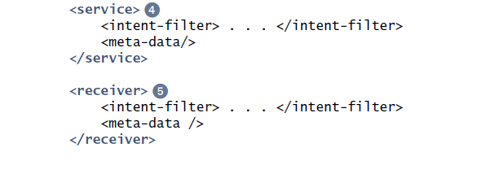
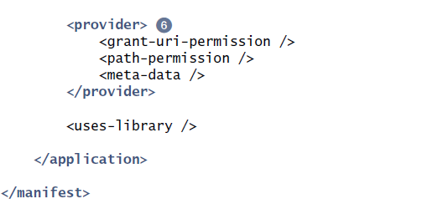
Un exemple de structure du fichier AndroidManifest.xml

Slide 22
Les permissions qui seront déclarées ici seront un prérequis pour l’application. À l’installation, l’utilisateur se verra demander l’autorisation d’utiliser l’ensemble des fonctions liées à ces permissions comme la connexion réseau, la localisation de l’appareil, les droits d’écriture sur la carte mémoire...
Un manifeste contient un seul et unique noeud application qui en revanche contient des noeuds concernant la définition d’activités, de services…
Déclare une activité présentée à l’utilisateur. Si vous oubliez ces lignes de configuration, vos éléments ne pourront pas être utilisés.
Déclare un composant de l’application en tant que service. Ici pas question d’interface graphique, tout se déroulera en tâche de fond de votre application.

Slide 23
Déclare un récepteur d’objets Intent. Cet élément permet à l’application de recevoir ces objets alors qu’ils sont diffusés par d’autres applications ou par le système.
Déclare un fournisseur de contenu qui permettra d’accéder aux données gérées par l’application.

Slide 24
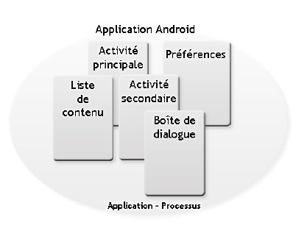
Personnaliser notre première application Android
Après ces quelques lignes de théorie, construisons une application et prenons un soin tout particulier à réaliser une première activité. Plus l’application sera complexe, plus elle nécessitera d’écrans et donc d’activités.
Une activité peut occuper tout l’écran ou apparaître sous forme de fenêtre semi transparente.
Une application typique pourra regrouper plusieurs activités telles qu’une activité principale et une secondaire (classe Activity), une zone de liste de données (ListActivity), une boîte de dialogue (AlertDialog) et pourquoi pas une page de paramètres (PreferenceActivity).
→ Représentation schématique
des activités

Slide 25
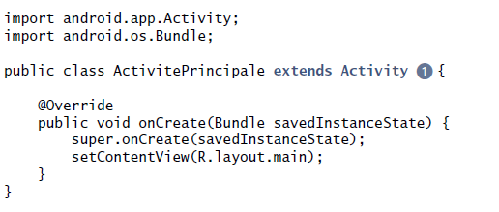
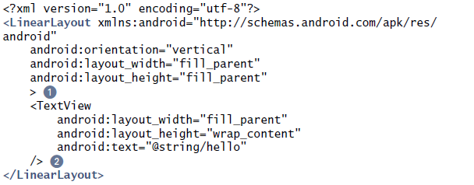
Exemle : Activité principale créée par défaut
Aperçu du fichier main.xml
Ce fichier se compose d’un LinearLayout contenant un TextView . En d’autres
termes nous avons un conteneur et un label.

Slide 26
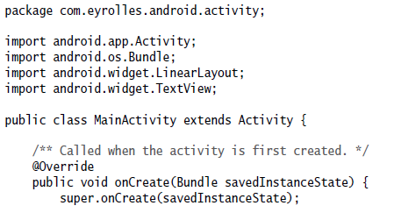
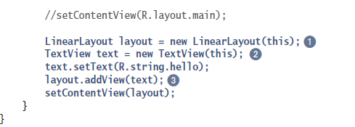
Créer une activité sans main.xml
L’avantage de l’utilisation du fichier XML réside dans le fait qu’il est premièrement
plus facile à lire et à créer notamment grâce à l’assistant intégré.

Slide 27
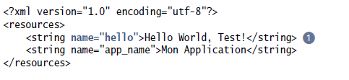
personnaliser le texte
Ouvrez le fichier strings.xml qui se trouve dans le répertoire res/values. Il contient
les chaînes de caractères utilisées comme ressources dans l’application.
Ressources textuelles utilisées dans l’application :
La chaîne de caractères à modifier porte l’identifiant hello

Slide 28
Création d’interfaces utilisateur

